Slide 2
Víra založená na Božím slovu

Slide 3
Víra založená na Božím slovu

Slide 4
Víra založená na Boží slovo

Slide 5
Víra založená na Božím slovu

Slide 6
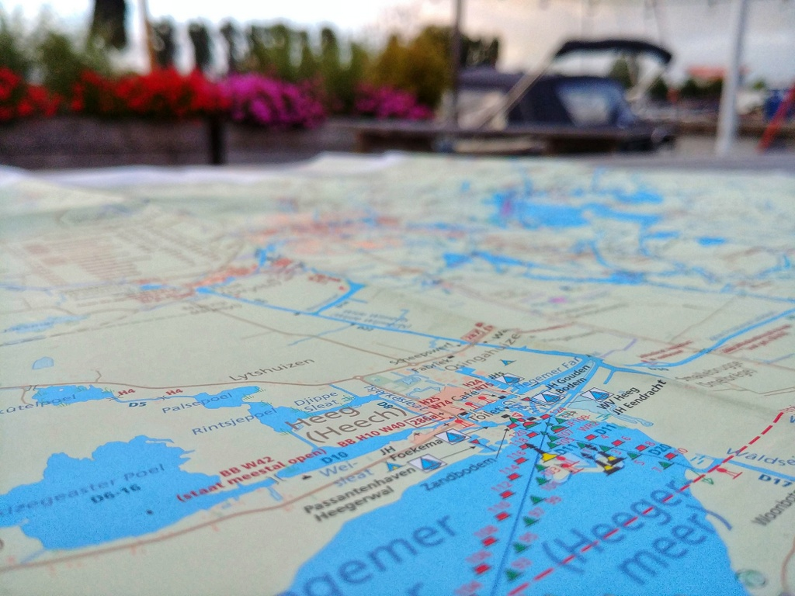
Mapa pro život

Slide 7


Slide 8


Slide 9
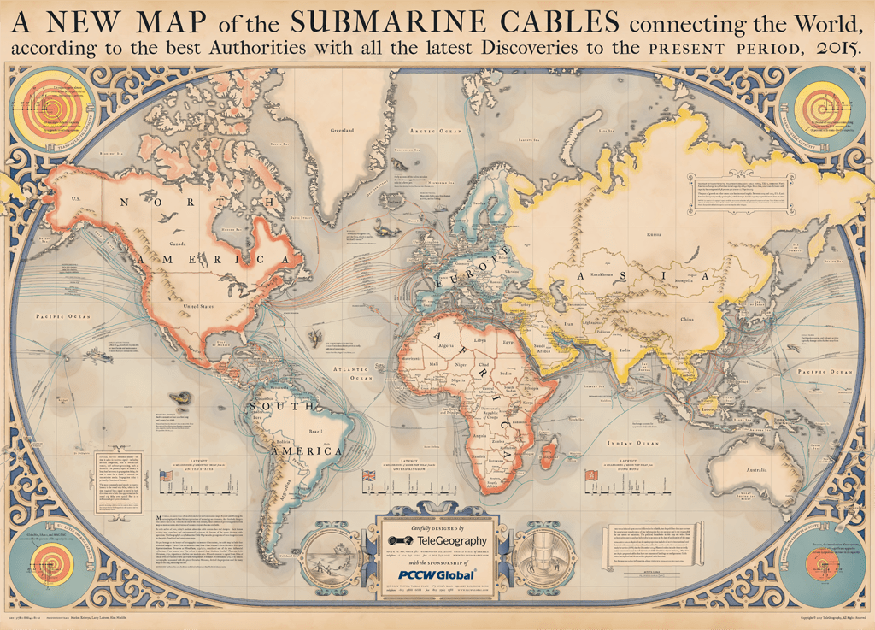

Slide 10
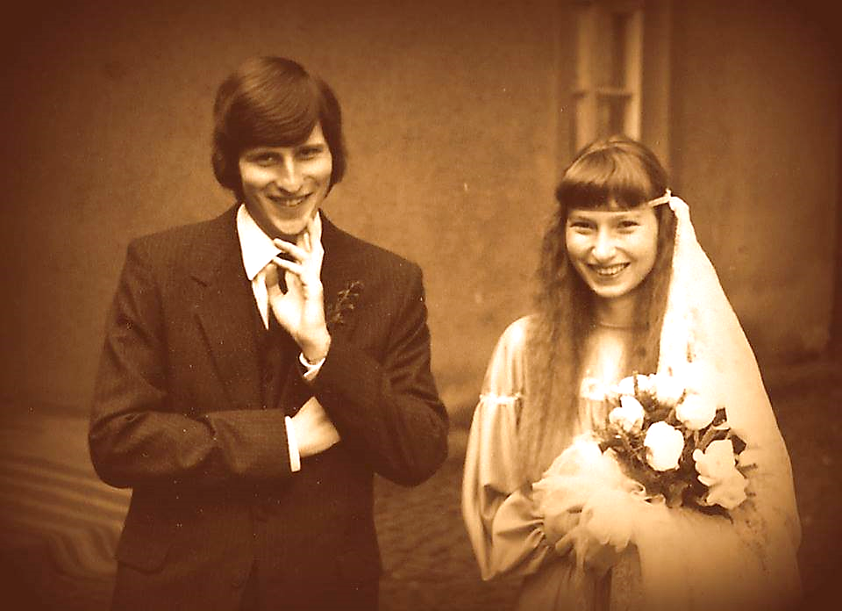

Slide 11
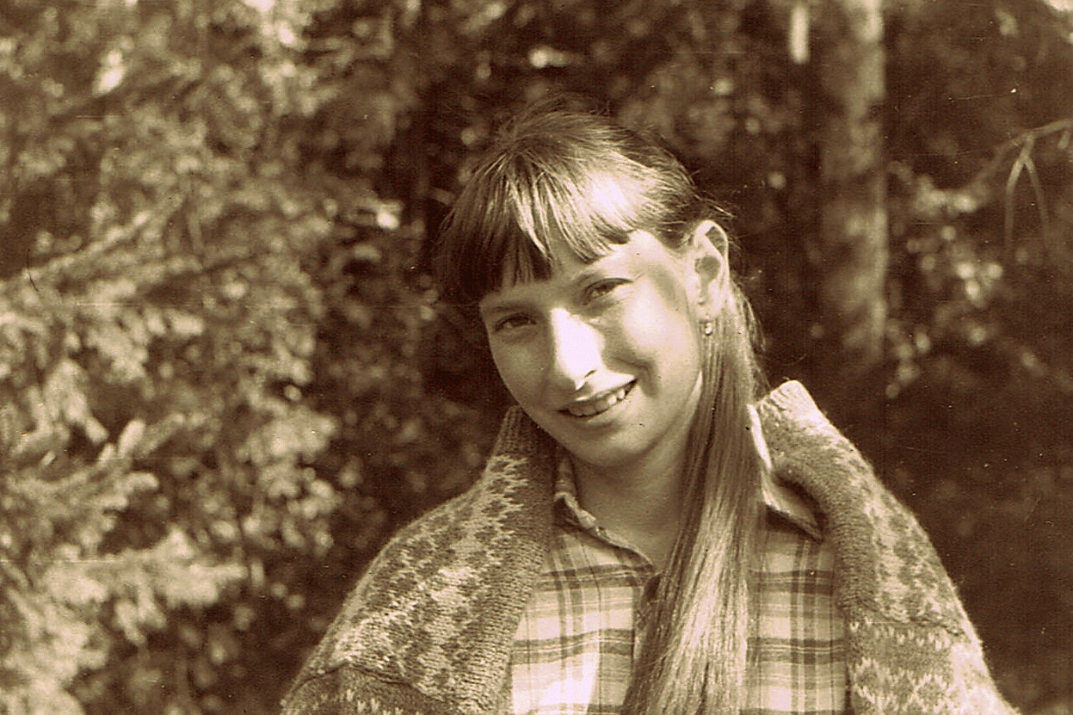
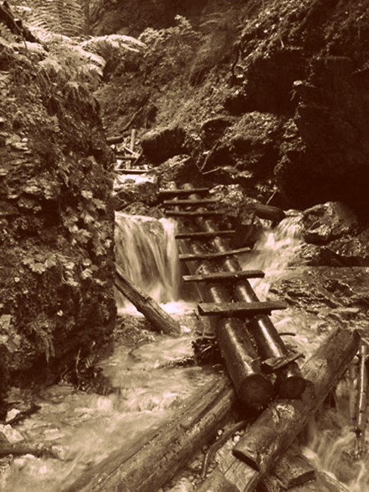
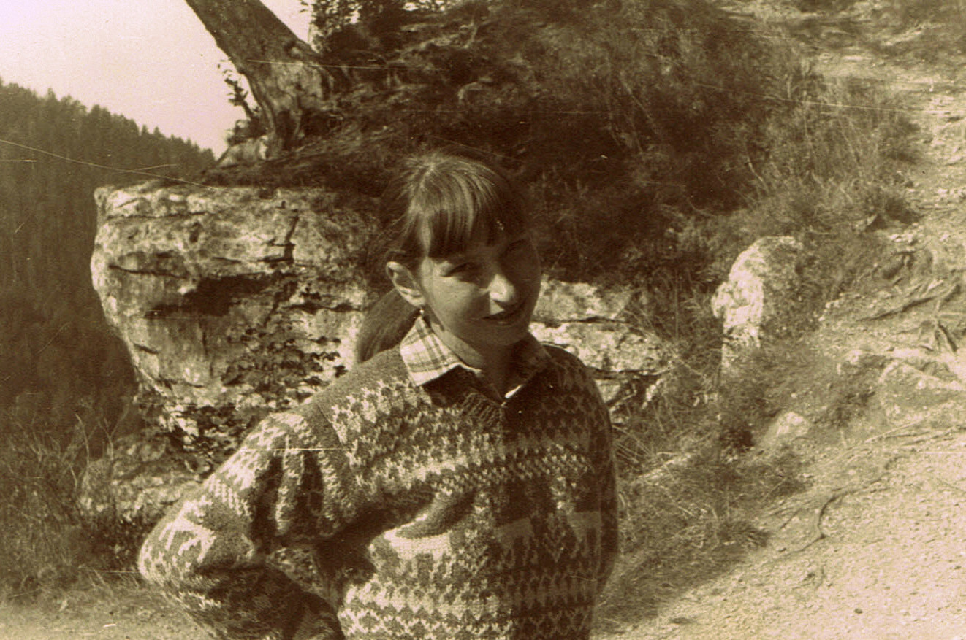

Slide 12
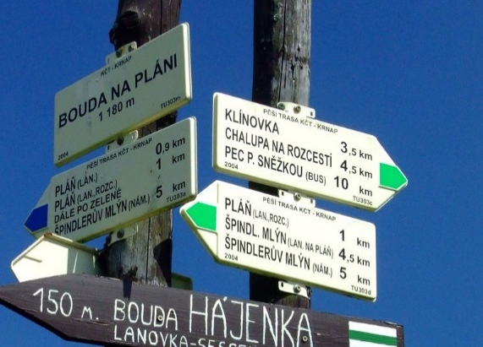

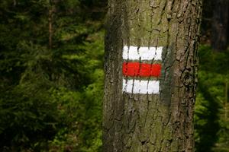

Slide 13
Toto praví Hospodin zástupů:
Přemýšlejte
o svých cestách!
Ageus 1:7

Slide 14
Toto praví Hospodin:
Zastavte se na cestách a rozhlížejte se!
Ptejte se na dávné stezky:
Kde je ta dobrá cesta?
Jděte po ní a najděte
místo odpočinutí pro své duše.
Jeremiáš 6:16

Slide 15
…abychom i my,
tak jako byl Kristus
skrze slávu Otce vzkříšen z mrtvých,
vstoupili na cestu nového života.
Řím 6:4

Slide 16
Ježíš říká svým učedníkům:
„A kam já jdu, víte, i cestu znáte.“
Tomáš mu řekl: „Pane, nevíme, kam jdeš.
Jak můžeme znát cestu?“
Ježíš mu řekl:
„Já jsem ta Cesta, Pravda i Život.
Nikdo nepřichází k Otci než skrze mne.“
Jan 14:4-6

Slide 17
Ježíš říká svým učedníkům:
Ale Zastánce, Duch Svatý,
kterého Otec pošle v mém jménu,
ten vás naučí všemu a připomene vám všechno, co jsem vám řekl.
Jan 14:26

Slide 19
Přemýšlejte o svých cestách!
Zastavte se na cestách a rozhlížejte se!
Ptejte se na dávné stezky:
Kde je ta dobrá cesta?
Jděte po ní a najděte
místo odpočinutí pro své duše.

Slide 20
I vidíme, že nemohli vejít
pro nevěru. Žid 3:19
Slovo, jež slyšeli, jim neprospělo, neboť nebylo spojeno s vírou těch, kdo je slyšeli. Žid 4:2

